Slide 1
Jak rezerwować książki w bibliotece on-line
Multimedialna instrukcja

Slide 2
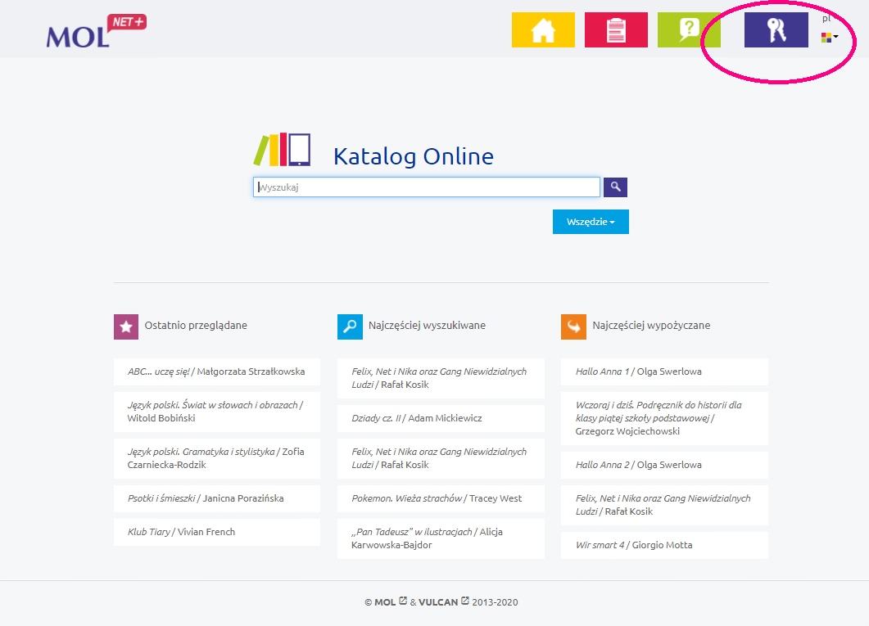
Zacznijmy od logowania
Link do biblioteki to https://m027870.molnet.mol.pl/
Aby się zalogować, kliknij dwa kluczyki, następnie wpisz swój szkolny e-mail i hasło do dziennika elektronicznego, a później kliknij “zaloguj się”.

Slide 3
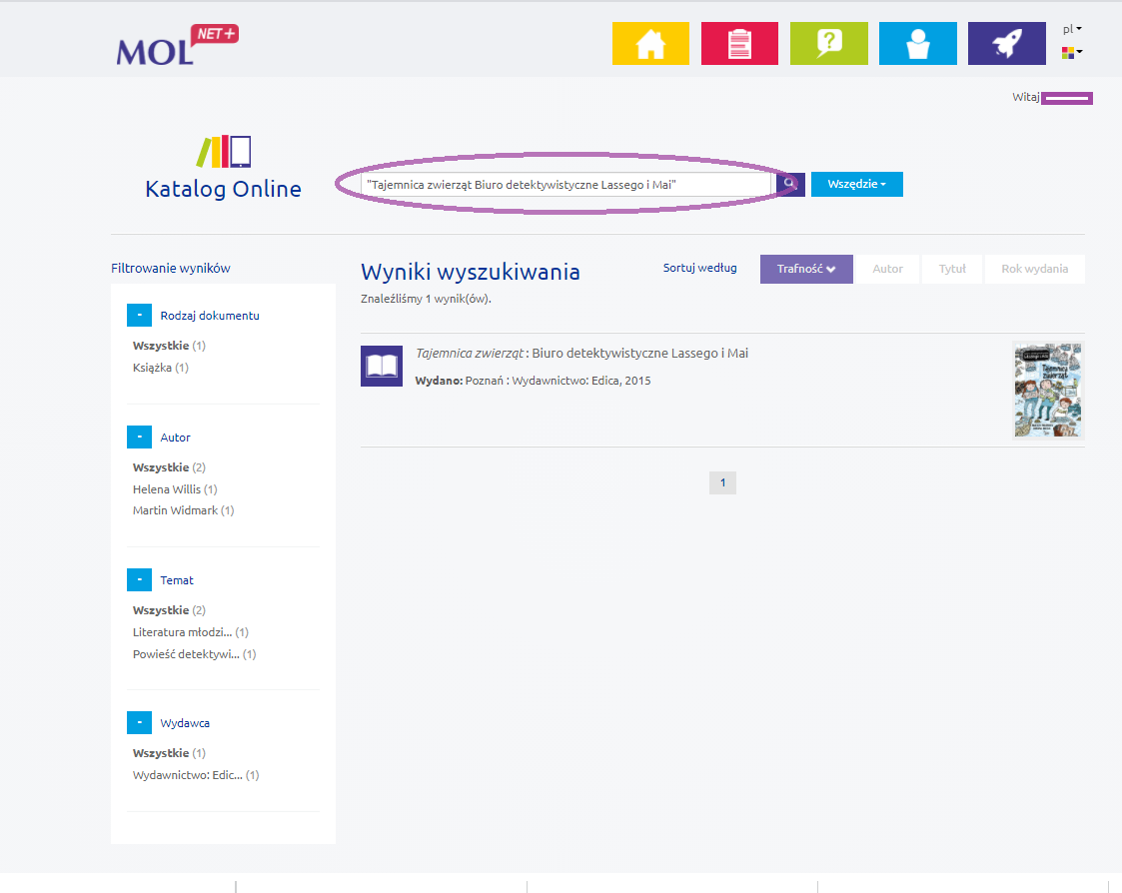
Rezerwacja
W miejscu “wyszukaj” wpisz książkę, której szukasz.

Slide 4
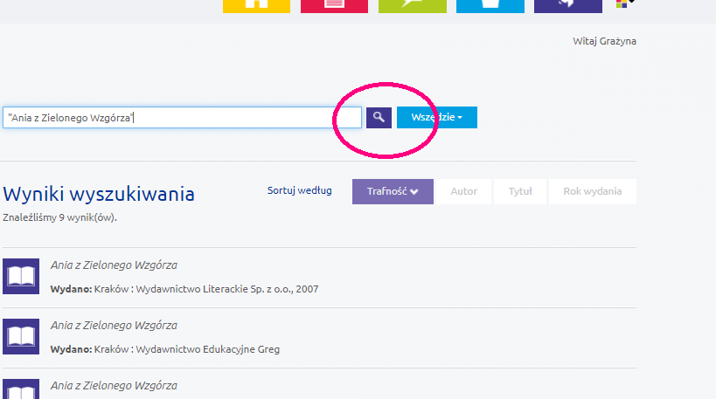
Gdy masz już wpisany tytuł książki, którą chcesz wypożyczyć, kliknij lupę obok ramki.

Slide 5
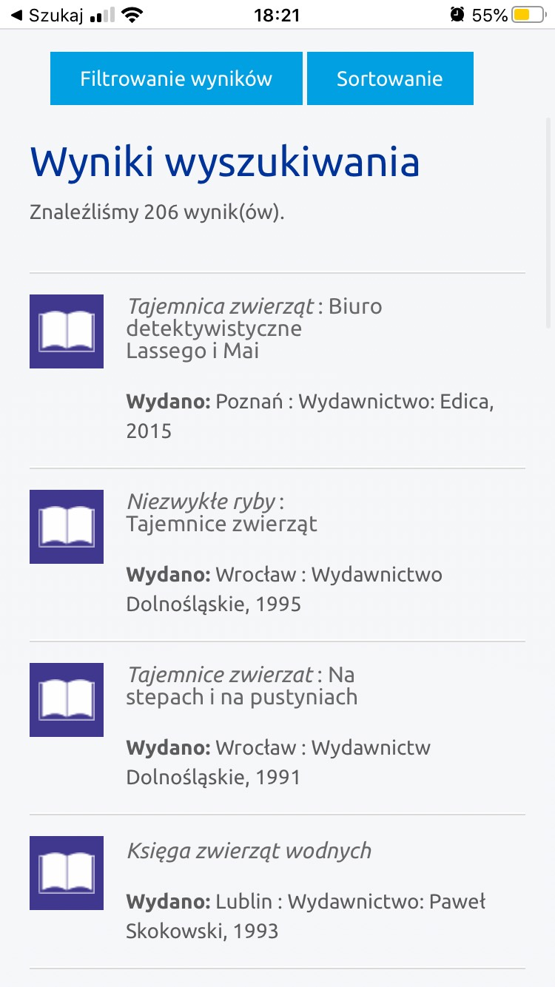
Twój wybór
Teraz wyświetlają wyświetlają Ci się książki, które pasują do tego, co szukałeś/aś. Są to książki, audiobooki, filmy, czasopisma lub imiona i nazwiska autorów. Teraz kliknij w to, co Cię interesuje.

Slide 6
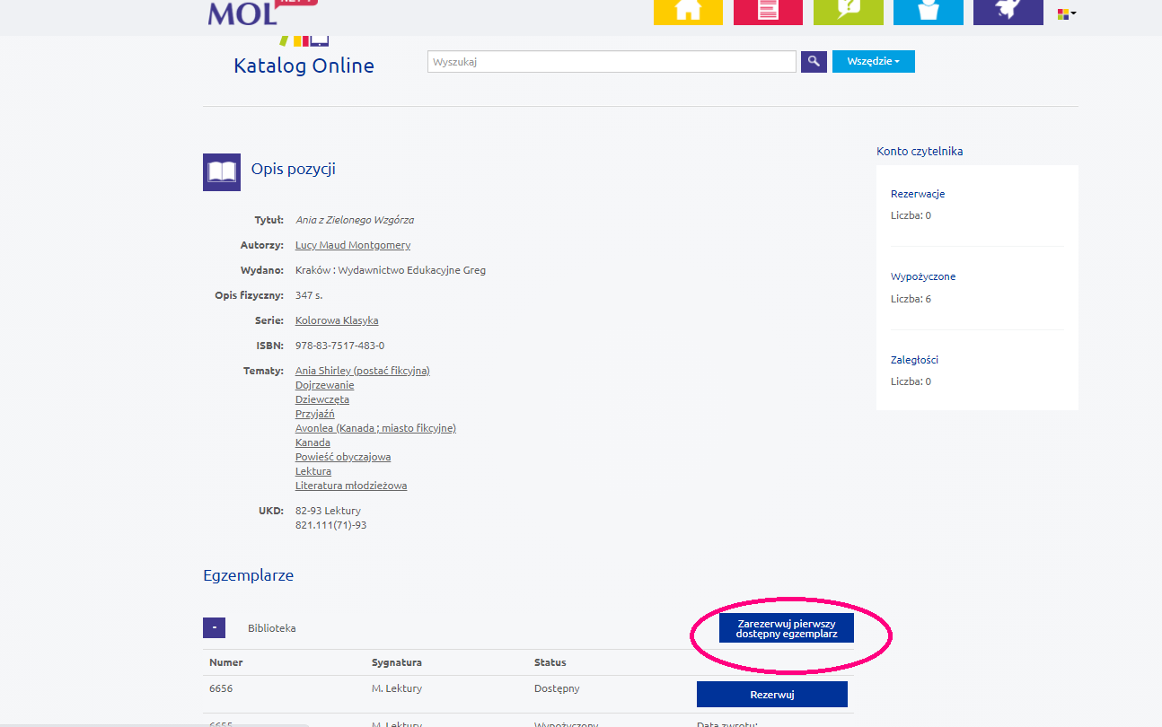
Rezerwacja
Zjedź na sam dół. Teraz trzeba tylko kliknąć “zarezerwuj” lub “zarezerwuj pierwszy wolny egzemplarz” i gotowe.

Slide 7
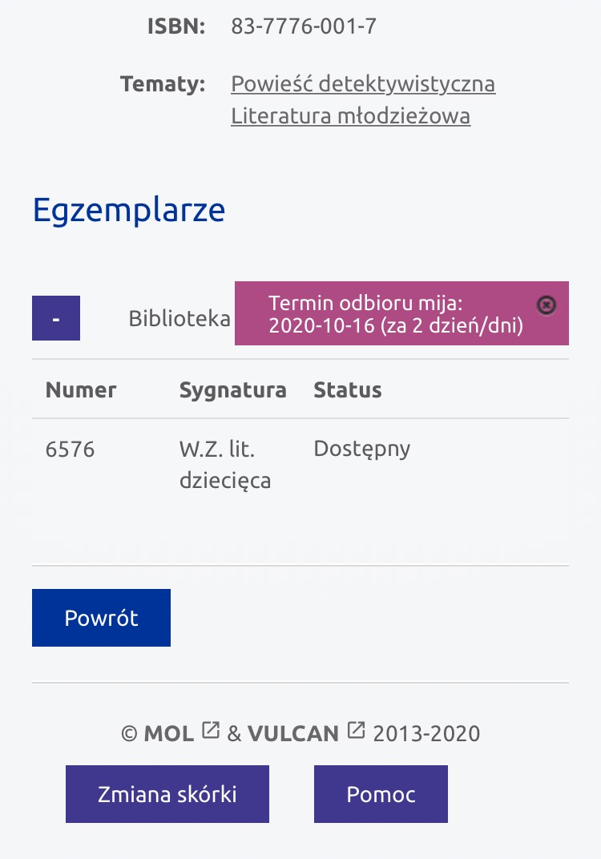
Odbiór
Wyskakuje termin odbioru. Nie przegap go, bo rezerwacja minie.
Książkę z biblioteki możesz odebrać następnego dnia po wcześniejszym umówieniu się z Panią bibliotekarką, w tym celu wyślij wiadomość na adres: biblioteka.klebarkwielki@gmail.com

Slide 8
Teraz samodzielnie możesz wypożyczać książki, czasopisma i płyty CD.
Wykonała:
Ela Szymańska i Hania Mateusiak

